Slide 1
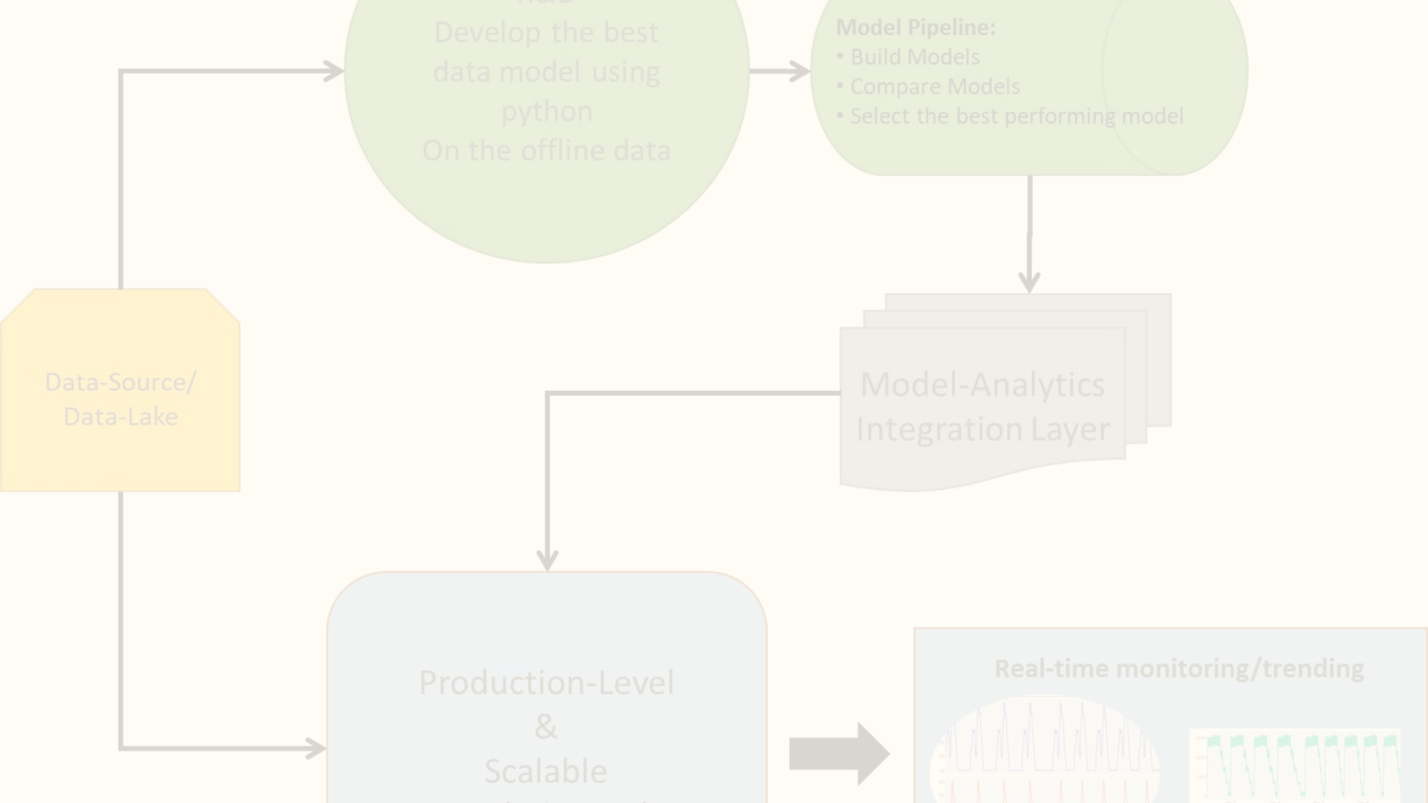
Model za predviđanje dijabetesa
Mentor:
Studenti:
Ulfeta Marovac
Ensar Hamzić
Tarik Ibrahimović

Slide 2
Uvod i opis problema
1
Predmet istraživanja
2
Analiziranje skupa podataka
Klasifikacija podataka kako bi se predvidelo da li osoba ima dijabetes ili ne.
Medicinske karakteristike ispitanika će biti analizirane.
3
Primjena mašinskog učenja
4
Potencijalne koristi
Različite metode mašinskog učenja će biti primijenjene kako bi se napravio model sa visokom preciznošću predviđanja dijagnoze dijabetesa.
Model bi mogao pomoći zdravstvenim radnicima u ranom otkrivanju i prevenciji ove bolesti.

Slide 3

Opis skupa podataka
Ovaj dataset sadrži informacije prikupljene iz ankete o dijabetesu, fokusirajući se na različite zdravstvene indikatore, faktore rizika i demografske podatke koji mogu biti povezani sa dijabetesom. Podaci omogućavaju analizu i identifikaciju ključnih faktora koji doprinose razvoju dijabetesa, kao i drugih hroničnih bolesti.
Opis atributa uključuje informacije o krvnom pritisku, holesterolu, indeksu telesne mase, pušenju, moždanom udaru, srčanim bolestima, fizičkoj aktivnosti, ishrani, konzumaciji alkohola, zdravstvenom osiguranju, opštem i mentalnom zdravlju, kao i demografskim karakteristikama poput pola, starosti i obrazovanja. Ovi podaci pružaju sveobuhvatnu sliku o faktorima povezanim sa dijabetesom.

Slide 4
Metode za klasifikaciju
1
Logistička regresija
2
Naivni Bajesov algoritam
3
KNN
Binarna logistička regresija modeluje verovatnoću da neka instanca pripada određenoj kategoriji. Cilj je predvideti pripadnost klasi na osnovu vrednosti promenljivih.
Algoritam KNN pretpostavlja postojanje rastojanja nad prostorom atributa. Cilj je klasifikovati instancu na osnovu najbližih suseda u prostoru atributa.
Ovaj algoritam se zasniva na modelovanju raspodele ciljne promenljive korišćenjem Bajesove formule. Cilj je predvideti vrednost ciljne promenljive na osnovu vrednosti drugih promenljivih.
4
Stablo odlučivanja
5
Slučajna šuma
Stablo odlučivanja je algoritam za klasifikaciju i regresiju koji koristi drvo odluka kao model predikcije. Cilj je predvideti vrednost ciljne promenljive na osnovu vrednosti drugih promenljivih.
Slučajna šuma je ansambl algoritam koji koristi više stabala odlučivanja za klasifikaciju ili regresiju. Cilj je poboljšati tačnost predviđanja kombinovanjem više modela.

Slide 5
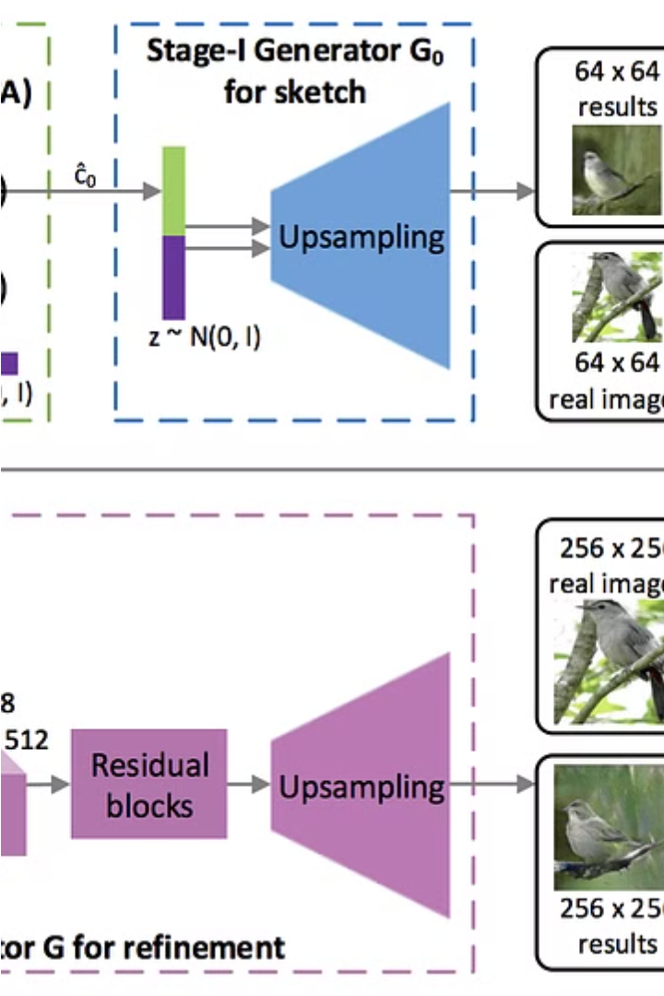
Generativni modeli
GAN (Generativne Adversarijalne Mreže) su vrsta generativnih modela mašinskog učenja koji se sastoje od dva konkurentna neuronska modela - generatora i diskriminatora. Ova metoda se razlikuje od KNN i Decision Tree algoritama, jer se ne koristi za klasifikaciju ili regresiju, već za generisanje novih, veštačkih podataka koji liče na podatke iz originalnog skupa za obučavanje.
Conditional Generative Adversarial Networks (CGAN) su proširenje generativnih modela poznatih kao Generative Adversarial Networks (GAN), koji uključuju dodatne informacije kao uslov (condition) za generisanje novih podataka. Kod CGAN-a, generator prima ne samo nasumični šum kao ulaz, već i dodatnu informaciju o željenoj klasi ili atributima podataka koje treba generisati.

Slide 6

Odnosi između podataka
Analiza odnosa između podataka je ključna za razumevanje kompleksnosti i strukture skupa podataka. Ova analiza može otkriti skrivene veze i obrasce koji mogu biti od velike važnosti za proces donošenja odluka. Razumevanje ovih odnosa može pomoći u identifikaciji ključnih faktora koji utiču na rezultate i omogućiti bolje predviđanje budućih ishoda.
Istraživanje korelacija između različitih atributa može ukazati na to koje funkcije imaju najveći uticaj na ciljnu varijablu. Ovo može biti korisno za odabir najrelevantnijih značajki za model mašinskog učenja i poboljšanje njegove performanse. Dodatno, analiza odnosa može otkriti neočekivane veze između podataka, što može dovesti do novih uvida i hipoteza.

Slide 7
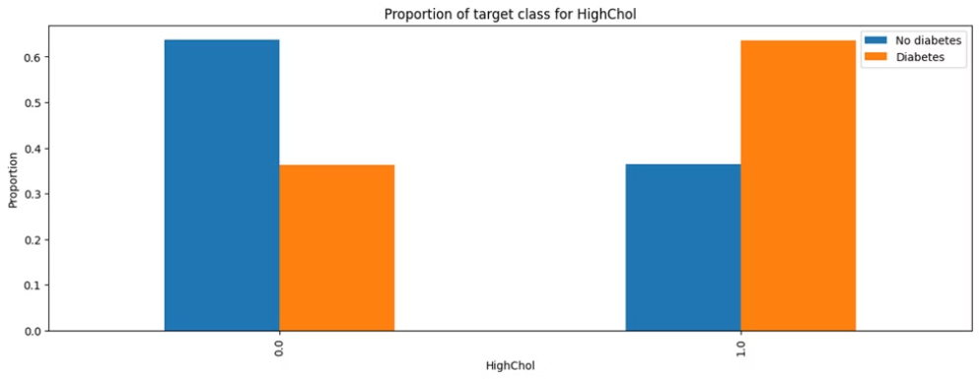
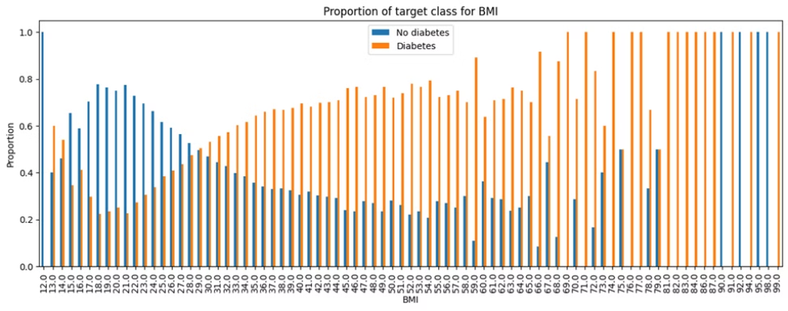
Odnosi između podataka

Slide 8
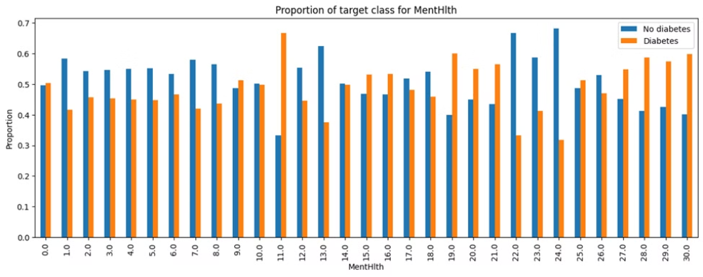
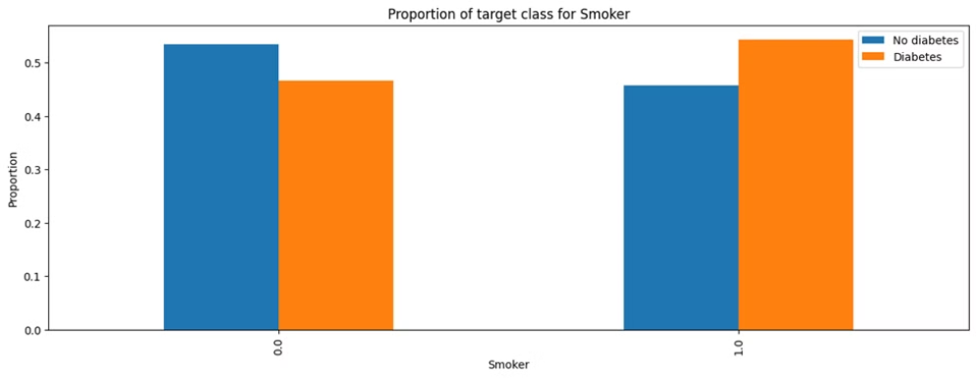
Odnosi između podataka

Slide 9
Rezultati
85%
92
Tačnost
F1 skor
0.78
—
AUC
Ključni rezultati
Testirali smo nekoliko različitih metoda za klasifikaciju na našem skupu podataka, uključujući Naive-Bayes, Decision Tree, KNN, Logističku regresiju i Random Forest. Najbolje performanse su postigli Random Forest i Logistička regresija, sa tačnošću od 85% i F1 skorom od 92. AUC vrednost od 0.78 ukazuje na dobru sposobnost modela da razlikuju pozitivne i negativne primere.

Slide 10
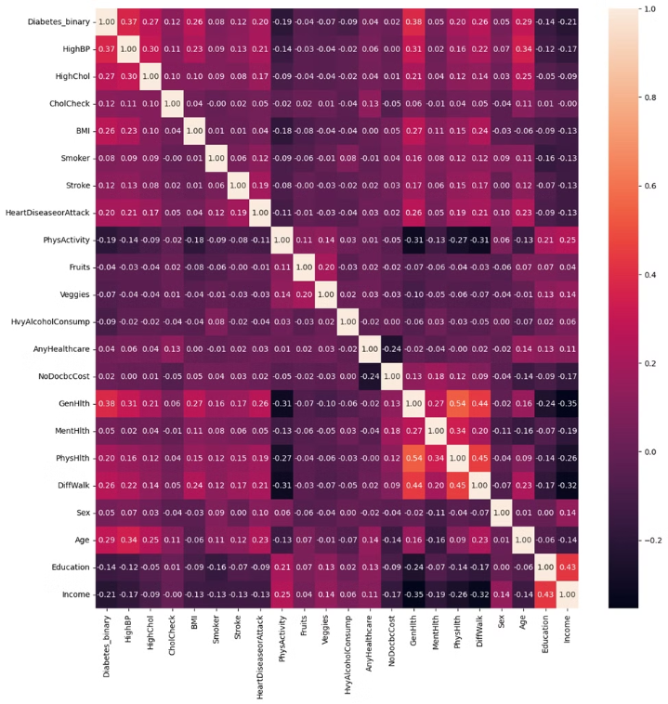
Heat Map dataset-a

Slide 11
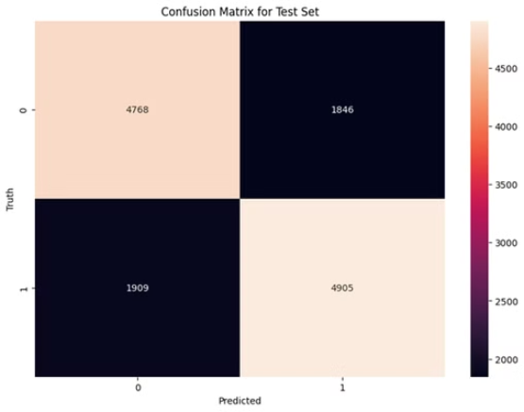
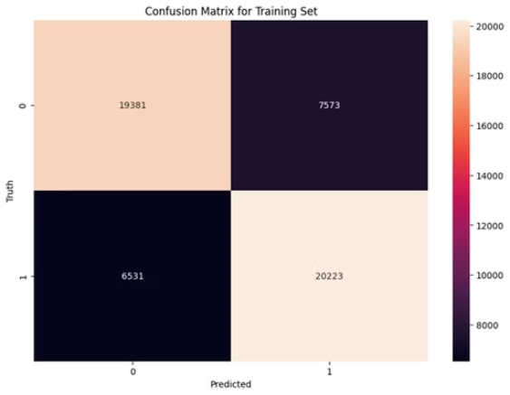
Naive-Bayes
Accuracy: 0.72

Slide 12
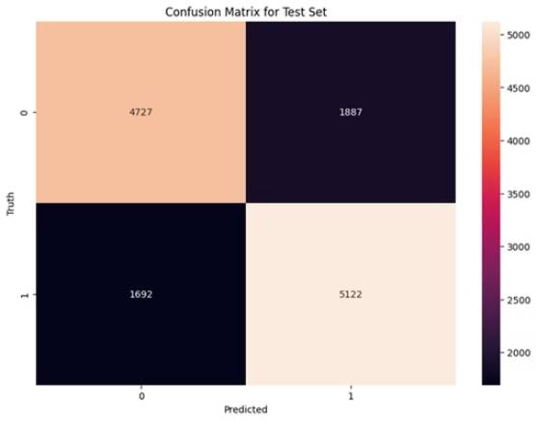

Decision Tree Classification
Accuracy: 0.64

Slide 13
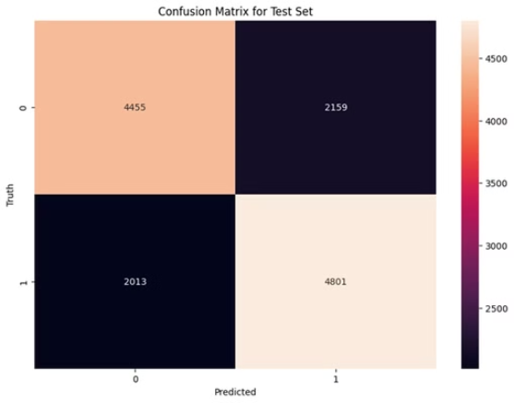

KNN
Accuracy: 0.69

Slide 14


Logistička regresija
Accuracy: 0.73

Slide 15


Random Forest
Accuracy: 0.73

Slide 16
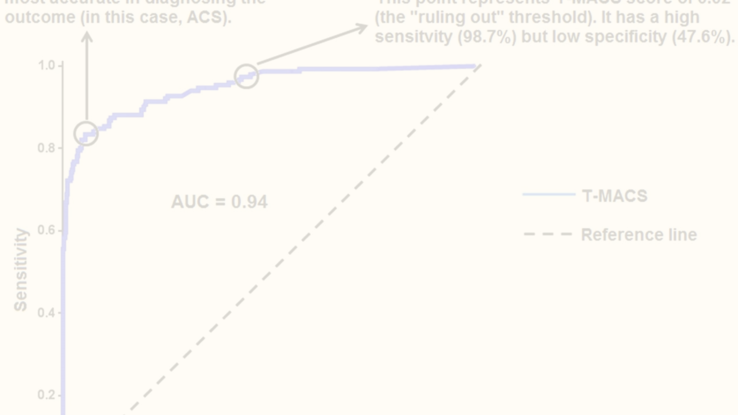
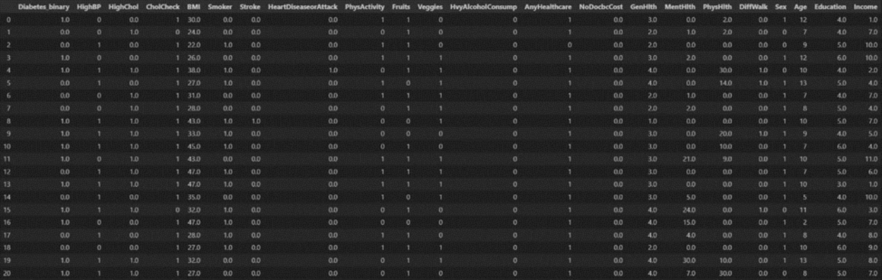
GAN
Generisani podaci pomoću GAN modela pokazuju dobre performanse u klasifikaciji u poređenju sa pravim podacima. Logistička regresija, Naive Bayes i Random Forest postižu slične rezultate na generisanim i pravim podacima, dok K-Nearest Neighbors i Decision Tree imaju nešto lošije rezultate na sintetičkim podacima.
ROC kriva za generisane podatke pokazuje dobru sposobnost modela da razlikuju klase. Matrice konfuzije za generisane podatke takođe ukazuju na zadovoljavajuće performanse klasifikacije.

Slide 17
PRECIZNOST KLASIFIKACIJA NA GENERISANE PODATKE I NA PRAVI DATA SET
Model
Real Data
Synthetic Data
Logistic Regression
0.73
0.77
Naive Bayes
0.72
0.73
Random Forest
0.73
0.70
K-Nearest Neighbors
0.69
0.69
Decision Tree
0.64
0.60

Slide 18
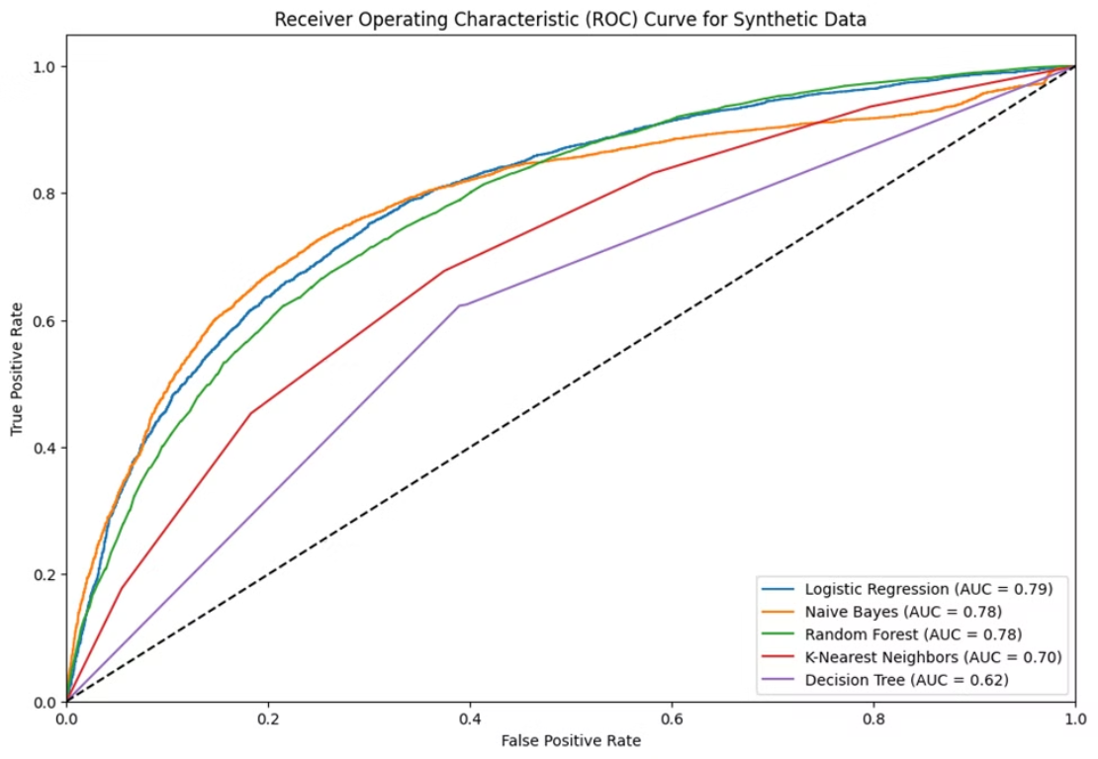
ROC Kriva

Slide 19
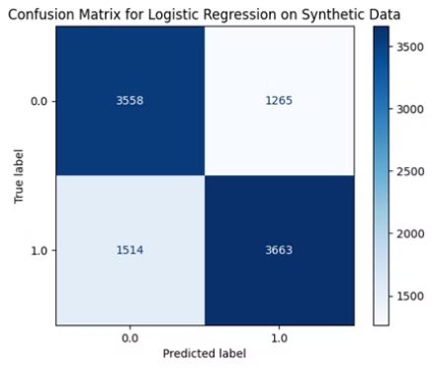
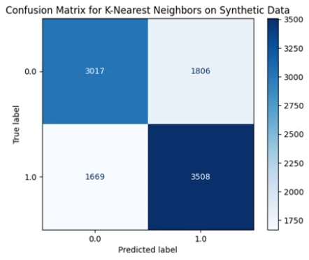
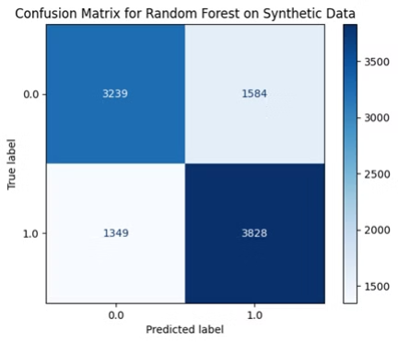
Matrice konfuzije za generisane podatke

Slide 20
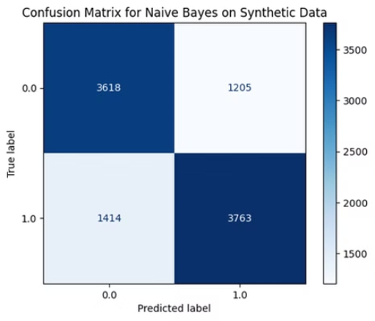
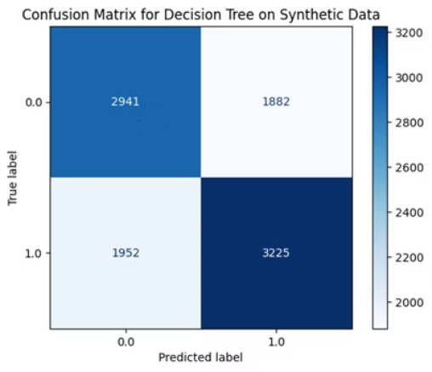
Matrice konfuzije za generisane podatke

Slide 21
CGAN
Metod
Tačnost na stvarnim podacima
Tačnost na sintetičkim podacima
Logistička regresija
0.735
0.77
Naivni Bayes
0.714
0.641
Random Forest
0.727
0.756
K-Nearest Neighbors
0.685
0.684
Stablo odlučivanja
0.647
0.619
Rezultati pokazuju da modeli postižu bolju tačnost na sintetičkim podacima generisanim pomoću CGAN-a u poređenju sa stvarnim podacima, što ukazuje na to da CGAN uspešno generiše realistične podatke.
Takođe, prikazane su matrice konfuzije za generisane podatke, što pruža dodatne uvide u performanse modela na sintetičkim podacima.

Slide 22
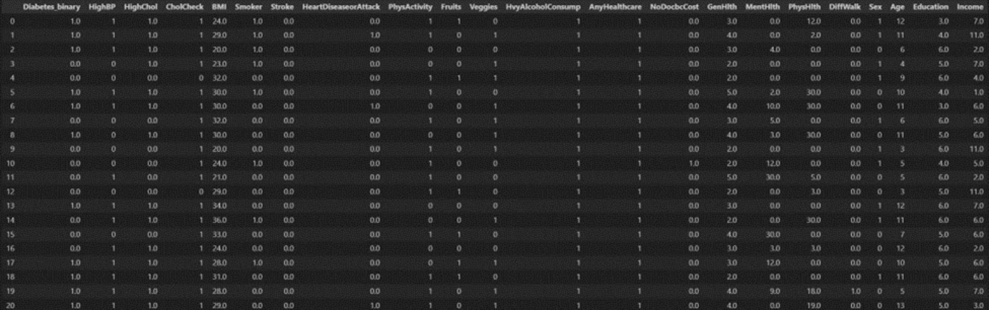
Primer generisanih podataka

Slide 23
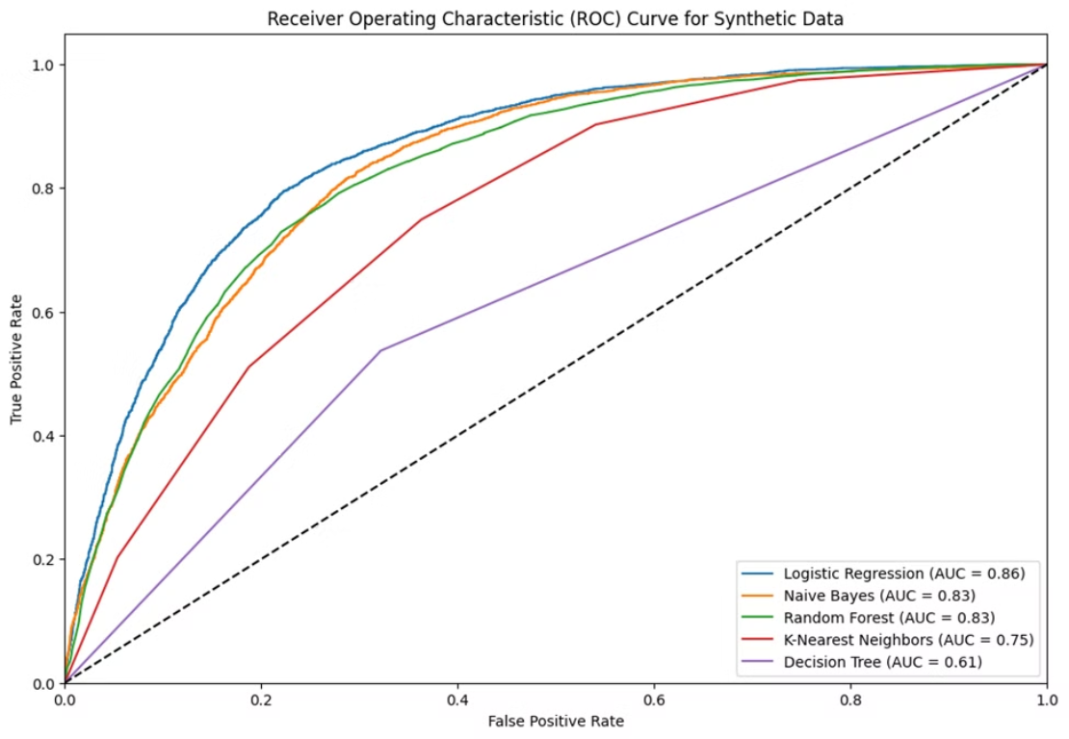
ROC Kriva

Slide 24
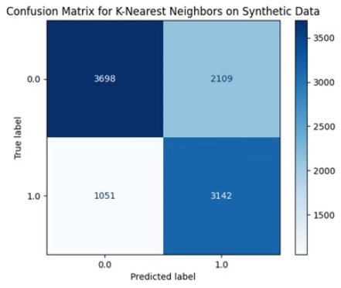
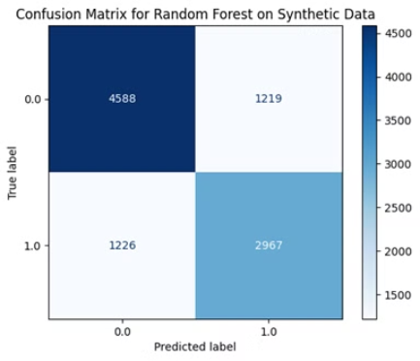
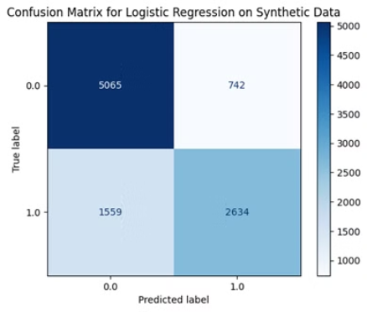
Matrice konfuzije za generisane podatke

Slide 25
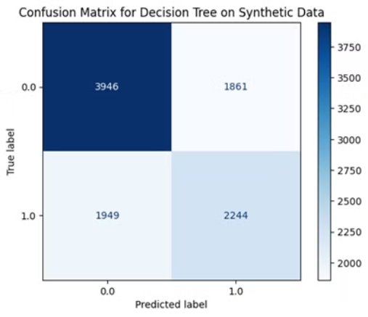
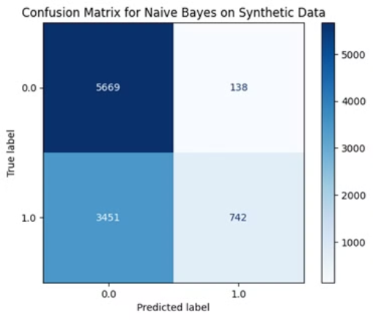
Matrice konfuzije za generisane podatke

Slide 26

Analiza rezultata
Većina klasifikacionih algoritama, poput logističke regresije i slučajne šume, postigla je slične performanse na sintetičkim podacima generisanim pomoću CGAN metode u poređenju sa pravim podacima. Ovo ukazuje da CGAN model uspešno generiše sintetičke podatke slične pravim podacima, koji se mogu koristiti za obučavanje ovih algoritama.
Logistička regresija je postigla najbolje performanse, sa tačnošću od oko 73-74% na pravim podacima i oko 76-77% na sintetičkim podacima generisanim pomoću CGAN-a. Ovi rezultati su slični onima postignutim pomoću GAN-a, ali CGAN pokazuje blago poboljšanje na sintetičkim podacima.
Naivni Bajesov klasifikator je pokazao različite performanse na sintetičkim podacima generisanim pomoću GAN-a i CGAN-a. Tačnost na sintetičkim podacima generisanim pomoću CGAN-a je niža, oko 64.1%, što može ukazivati da CGAN model nije optimizovan za generisanje podataka u skladu sa pretpostavkama ovog klasifikatora.

Slide 27

Zaključak
Ovaj proces pripreme podataka za klasifikaciju dijabetesa bio je važan korak ka stvaranju pouzdanih modela koji mogu pomoći u identifikaciji rizika od ove bolesti. Iako su korišćeni algoritmi dali zadovoljavajuće rezultate, stekli smo dragoceno iskustvo u obradi podataka i primeni mašinskog učenja. Ovo će biti od neprocenjive važnosti za buduće radove u ovoj oblasti.

